Slide 1
WSPÓŁPRACA ZAGRANICZNA SZKOŁY PODSTAWOWEJ IM. KAWALERÓW ORDERU UŚMIECHU W STOŁECZNEJ W LATACH 2011 – 2015

Slide 2
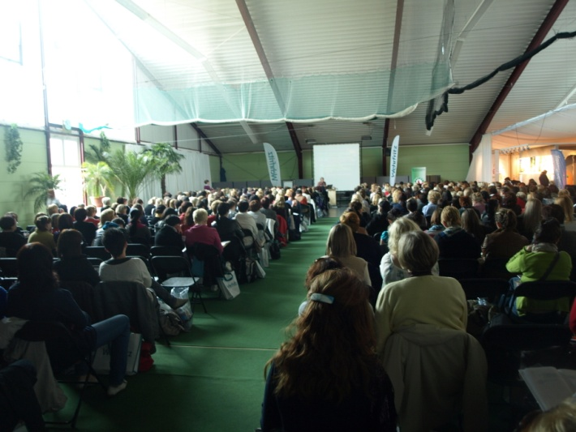
DREZNO 2012
Udział w warsztatach prowadzonych metodą Weroniki Sherborne.
Udział nauczycieli języka polskiego i języka angielskiego.

Slide 3
17-20 V 2012 SŁOWACJA (ZVOLEN) KONFERENCJA DLA NAUCZYCIELI
Temat warsztatów edukacyjnych: Nauczanie przyrody i rozumienie zmian zachodzących w klimacie (“Teaching science and the understanding of climate change.”).
Rezultatem konferencji było włączenie się uczniów Szkoły Podstawowej w Stołecznej do projektu Metaphora Game. Autorami tego projektu są nauczyciele z holenderskiego miasta Meerssen.

Slide 4
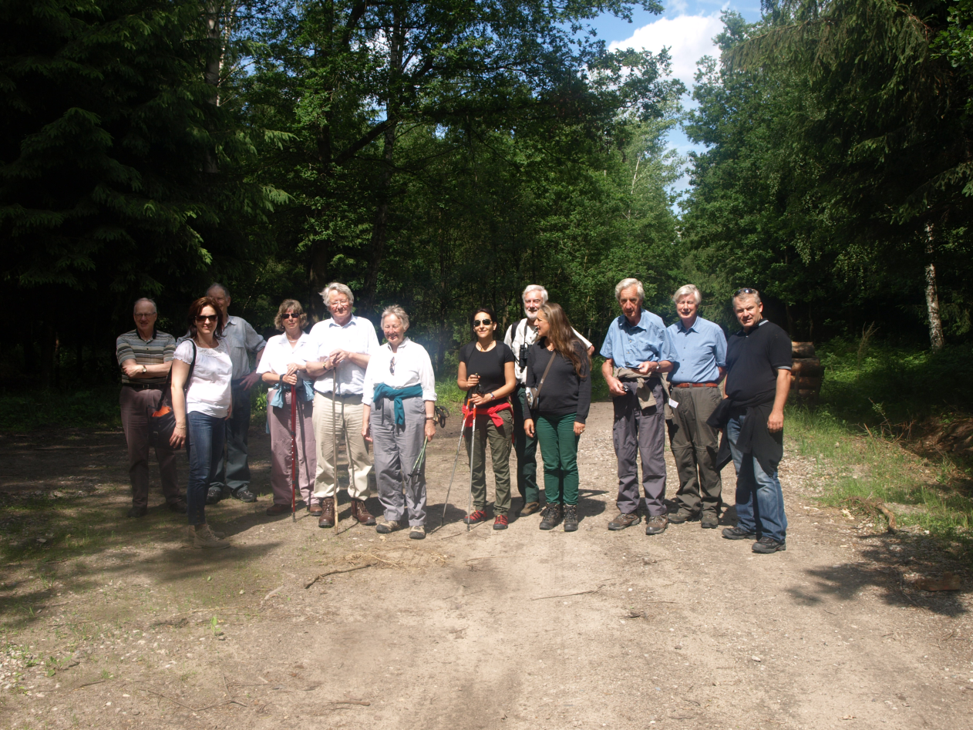
VI 2012 WIZYTA CHODZIARZY Z ANGLII
Wizyta w Polsce Anglików, którzy należą do klubu chodziarzy i wyrazili pragnienie zorganizowania im wędrówek po okolicach Chojny. Wizyta została zorganizowana przez Annę Rydzewską, członka Stowarzyszenia Douzelage. Do wspólnego wędrowania zostali zaproszeni nauczyciele i uczniowie starszych klas Szkoły Podstawowe w Stołecznej.
Z zaproszenia skorzystał Daniel Trojnacki, uczeń klasy V.

Slide 5
09 – 12 V 2013 WŁOCHY KONFERENCJA DLA NAUCZYCIELI
Udział nauczyciela języka angielskiego w konferencji zorganizowanej przez Związek Miast Partnerskich Douzelage we Włoszech (Bellagio).
Temat konferencji- Europa śpiewa historię ( „Europe sings history”). Podczas konferencji nawiązano rozmowy z nauczycielem języka angielskiego z Holandii (Meerssen) w celu zaproszenia uczniów z Holandii do Szkoły Podstawowej w Stołecznej.

Slide 6
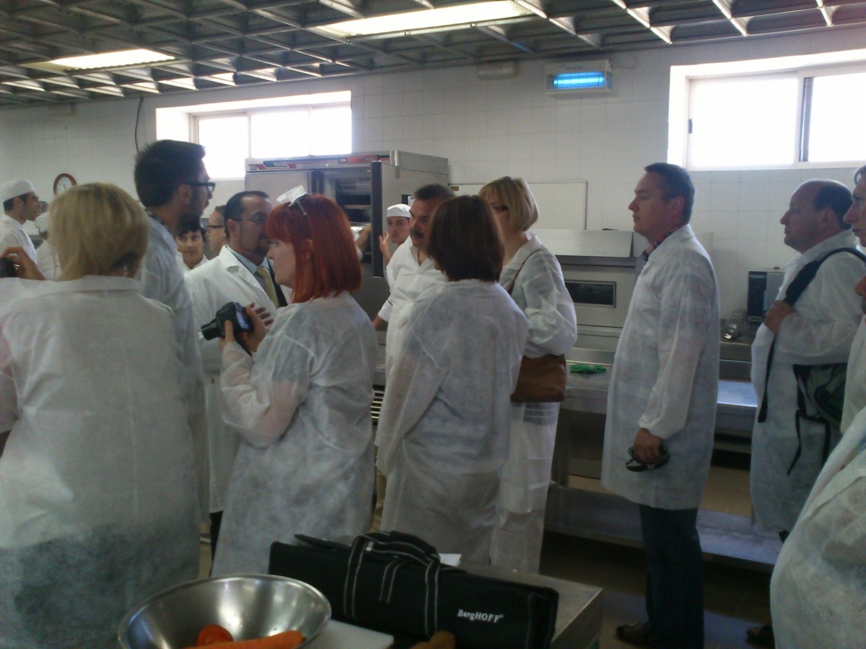
MALTA 2013 PROJEKT „SZKOŁA W SPOŁECZNOŚCI, SPOŁECZNOŚĆ W SZKOLE”
Udział nauczyciela języka angielskiego w projekcie Comenius Regio : „Community in school, school in community”
Podczas wizyty zwiedzano szkoły na różnych poziomach kształcenia, rozmawiano na tematy dotyczące współpracy z rodzicami, edukacji europejskiej, praktycznej współpracy między szkołami a samorządami terytorialnymi.

Slide 7
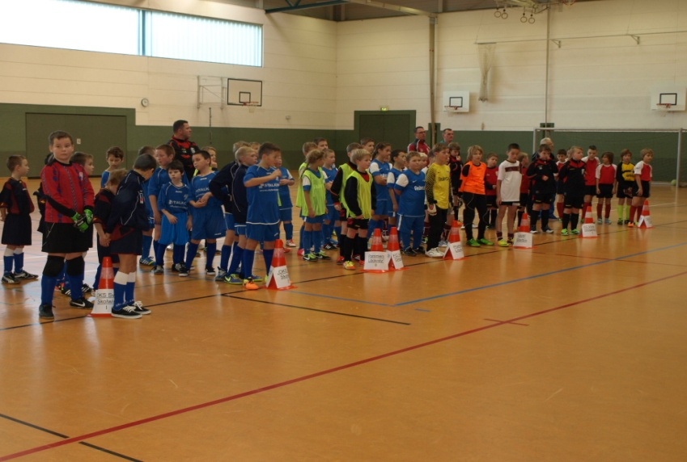
LOCKNITZ 2013
Locknitz – udział uczniów klas III – IV w Mikołajkowym Turnieju Piłki Nożnej w grudniu 2013 r.

Slide 8
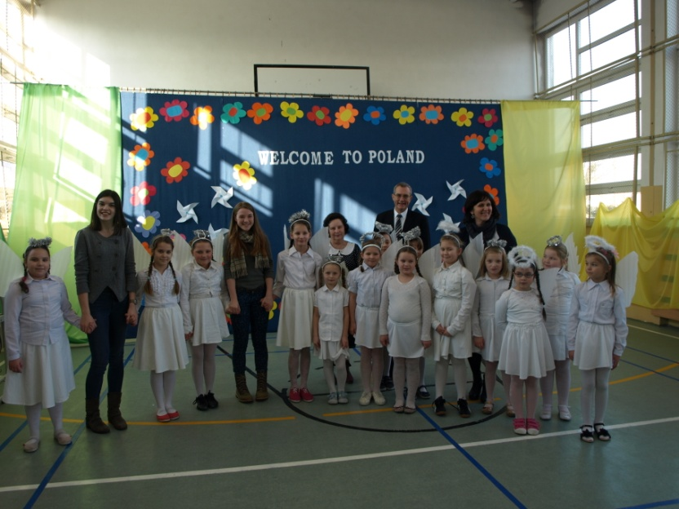
GOŚCIE Z HOLANDII STYCZEŃ 2014
Nauczyciel języka angielskiego oraz dwie uczennice ze szkoły w Meerssen w Holandii przyjechali do szkoły w Stołecznej z czterodniową wizytą.

Slide 9
MŁODZIEŻ Z MALTY I WĘGIER KWIECIEŃ 2014
Dla uczniów naszej szkoły była to kolejna okazja, by osobiście przekonać się jak ważna jest znajomość języka angielskiego, który pozwala komunikować się, nawiązywać nowe przyjaźnie w całej Europie i poza nią.

Slide 10
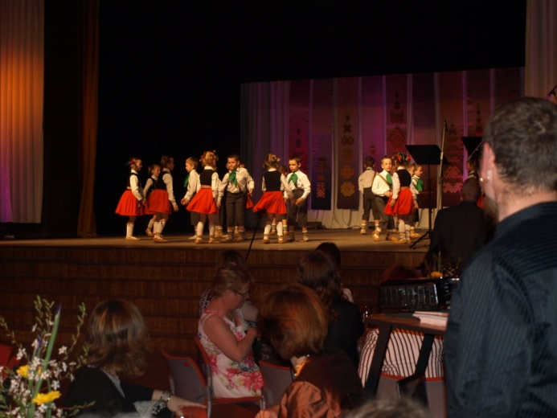
MIĘDZYNARODOWA KONFERENCJA NA ŁOTWIE, 2014
W kwietniu 2014 r. nauczycielka języka angielskiego wzięła udział w międzynarodowej konferencji na Łotwie. Tematem spotkania była wymiana doświadczeń oraz nawiązanie planów współpracy w roku 2015.
Podjęto rozmowy dotyczące :
zaproszenia do Stołecznej byłego burmistrza Marsaskali na Malcie oraz przyjęto propozycję wzięcia udziału w obozie sportowym dla uczniów w wieku 11 -14 lat organizowanym w Belgii.

Slide 11
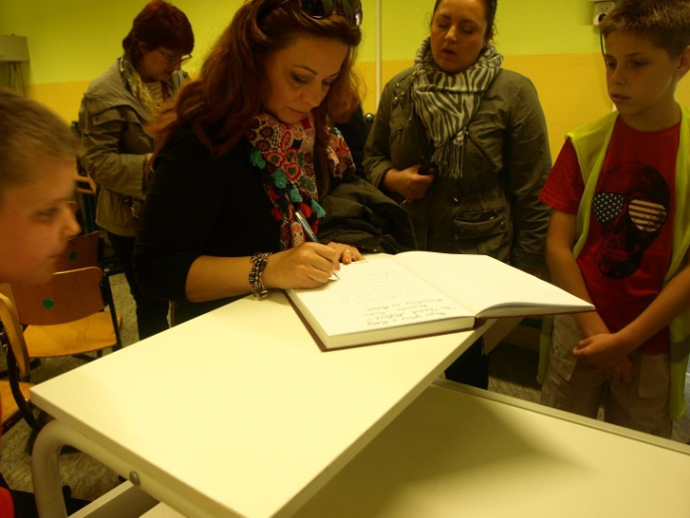
NAUCZYCIELE Z MALTY MAJ 2014
Niecodziennych gości miała Szkoła Podstawowa im. Kawalerów Orderu Uśmiechu w Stołecznej. 30 maja 2014 r. odwiedziła nas grupa czterech nauczycieli ze Szkoły Podstawowej im. Świętego Tomasza Mora z Marsaskali na Malcie.

Slide 12
WYJAZD DO HOLANDII WRZESIEŃ 2014
Dwie uczennice klasy VI pojechały na biegi (Marathon Meerssen) organizowane corocznie w Holandii. Spotkały się tam z dziewczętami, które były gośćmi w naszej szkole w styczniu 2014 r.

Slide 13
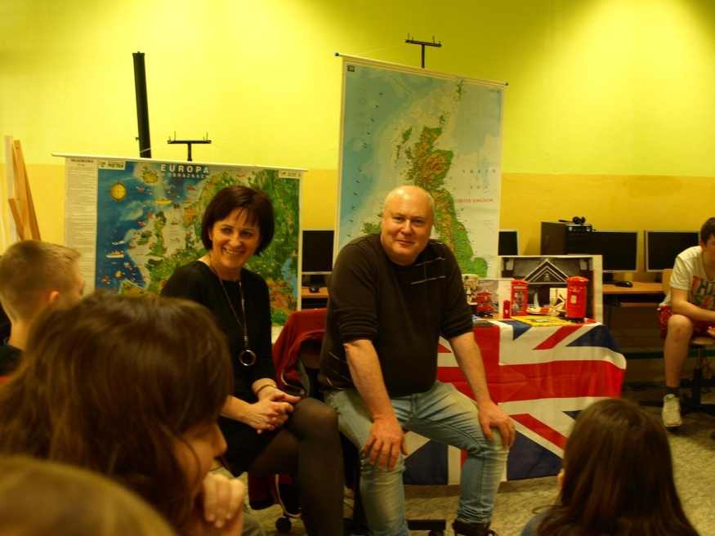
GOŚĆ Z ANGLII
19.02.2015 r. gościliśmy Pana Malcolma Browne z Anglii.
W czasie spotkania udzielał praktycznych wskazówek dotyczących nauki języka obcego i mówił o możliwościach, jakie daje znajomość języka obcego, a zwłaszcza języka angielskiego. Pan Malcolm Heygrave-Browne rozmawiał z uczniami, pytał o ich motywację do nauki języka angielskiego, pytał o plany na przyszłość. Obiecał przyjechać ponownie do naszej szkoły jeszcze przed rozdaniem świadectw w tym roku szkolnym.

Slide 14
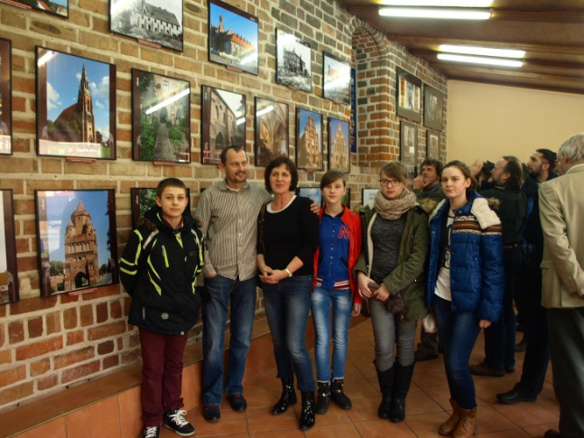
WARSZTATY MIĘDZYNARODOWE
20.02.2015 r. otwarcie wystawy Pana Macieja Ostrowskiego pt. „Zabytki Chojny” w punkcie Informacji Turystycznej w Chojnie. W otwarciu wzięli udział uczniowie naszej szkoły.
Udział naszych ucznióww warsztatach pt.: "Zabytki chojeńskie w przeszłości i współcześnie" oraz "Konserwacja zabytków Sherborne - dziedzictwo zachowane".

Slide 15
SPOTKANIE EDUKACYJNE W TURCJI IV 2015
Spotkanie partnerów projektu „Health education”.
Wirujący derwisze

Slide 16
MIĘDZYNARODOWA KONFERENCJA W RUMUNII, IV 2015
W dniach 16 – 18.04.2015 r. nauczycielka języka angielskiego uczestniczyła w konferencji w Rumunii (Siret). W konferencji tej wzięli udział nauczyciele z 22 krajów Unii Europejskiej. Tematem konferencji był zrównoważony rozwój, ochrona środowiska. Uczestnicy konferencji dzielili się doświadczeniem, działaniami, jakie podejmowane są w ich środowiskach lokalnych na rzecz ekologii, zdrowia, jakości życia.

Slide 17
METAPHORA GAME
Szkoła włączyła się do międzynarodowego projektu współtworząc grę obrazkową. Pomysłodawcami byli Holendrzy.
W projekcie wzięło udział dwanaście krajów europejskich. Gra drukowana była w Polsce. A. Rydzewska odpowiedzialna była za tłumaczenia, kontakty między drukarnia a pomysłodawcami.

Slide 18
GOŚCIE Z HOLANDII
Lekcja geografii w języku angielskim.
Zabawy z piosenką w sześciu językach.

Slide 19
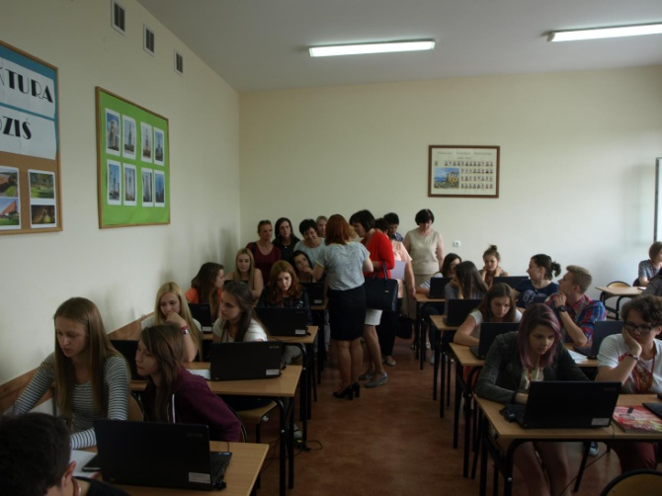
KONFERENCJA „PLATFORMA INTERNETOWA WŁĄCZAJĄCA WYCHOWANIE ZDROWOTNE W NAUCZANIE INNYCH PRZEDMIOTÓW”
W dniu 12 czerwca 2015 r. w Zespole Szkół Ponadgimnazjalnych w Chojnie odbyła się konferencja pt. „Platforma internetowa włączająca wychowanie zdrowotne w nauczanie różnych przedmiotów”, skierowana do osób spoza grup partnerskich. W konferencji wzięli udział goście z Niemiec, Turcji, Węgier, Francji, nauczyciele z ZSP nr 2 w Gryfinie, pracownicy instytucji i nauczyciele szkół z gmin Chojna, Trzcińsko Zdrój, Cedynia i Gryfino. W konferencji wzięła udział również grupa nauczycieli ze Szkoły Podstawowej im. Kawalerów Orderu Uśmiechu w Stołecznej.

